Slide 1

GIT Server 구축(Window)
한국항공우주산업 / 권기봉
이 문서는 나눔글꼴로 작성되었습니다. 설치하기

Slide 2
1 꼭지제목 2 꼭지제목 3 꼭지제목 4 꼭지제목
문서의 제목

Slide 3
GIT Server 설치 준비사항
문서의 제목

Slide 4
GIT Server 설치 준비
01
1 닷넷프레임워크 4.5
링크 : https://www.microsoft.com/ko-kr/download/details.aspx?id=30653
dotNetFx45_Full_setup.exe
링크가 유효하지 않은 경우 아래 로컬 링크를 참조해야함.
2 GIT
링크 : http://git-scm.com
Git-2.12.0-32-bit
링크가 유효하지 않은 경우 아래 로컬 링크를 참조해야함.
3 Bonobo Git Server
링크 : http://bonobogitserver.com
링크가 유효하지 않은 경우 아래 로컬 링크를 참조해야함.
3 ASP.NET MVC4
링크 : http://www.asp.net/mvc/mvc4
링크가 유효하지 않은 경우 아래 로컬 링크를 참조해야함.

Slide 5
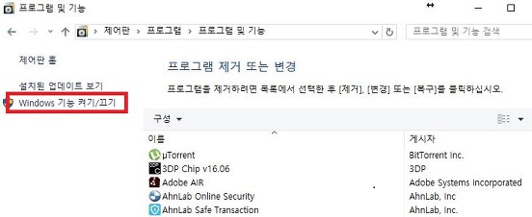
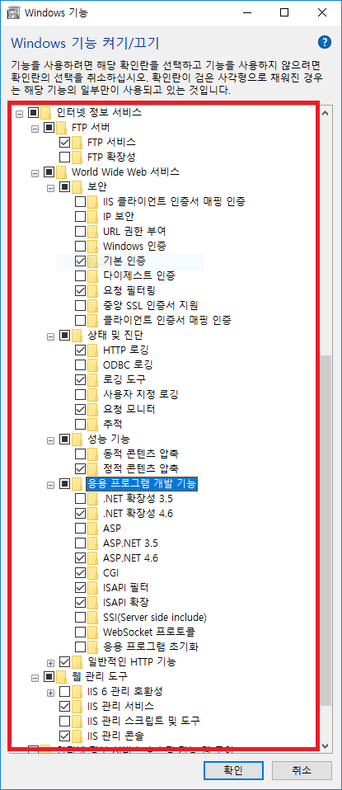
GIT Server 설치 – IIS 설정
01
1 IIS(Internet Information Server) 설정하기
IIS는 GIT서버에 접속하기 위해서 HTTP와 같은 웹서비스를 열어 주는것
인터넷 정보 서비스 -> FTP 서버 > FTP 서비스
World Wide Web 서비스 -> 보안 > 기본인증, 요청 필터링 -> 상태 및 진단 > HTTP 로깅, 요청 모니터 -> 성능 기능 > 정적 콘텐츠 압축 -> 응용 프로그램 개발 기능 > .Net 확장성 4.6, CGI, ISAPI 필터 ISAPI 확장 -> 일반적인 HTTP 기능
웹 관리 도구 -> IIS 관리 서비스 -> IIS 관리 콘솔

Slide 6
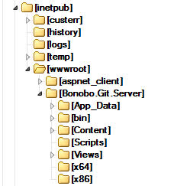
GIT Server 설치 – 프로그램 설치
02
1 .Net 프레임 워크 4.5
HTTP 서비스가 가능 하도록 Microsoftware 에서 개발한 .Net Framework 4.5를 설치
2 ASP.NET MVC4
MVC4 설치가 완료되면 프레임워크를 등록해야 합니다. cmd.exe 를 관리자 권한으로 열은 후에 다음 명령을 실행합니다.
%windir%\Microsoft.NET\Framework\v4.0.30319\aspnet_regiis.exe -ir
3 Bonobo 설치
C:\inetpub\wwwroot 에 압축을 해제합니다. 압축 해제된 경로는 첨부 그림처럼 wwwroot\[Server 폴더이름]에 App_Data 가 위치해야 합니다.

Slide 7
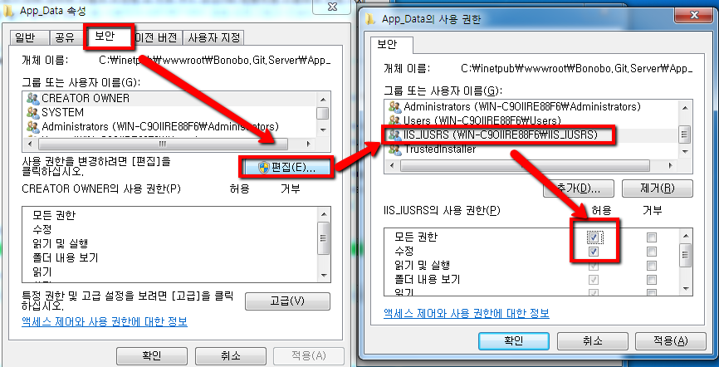
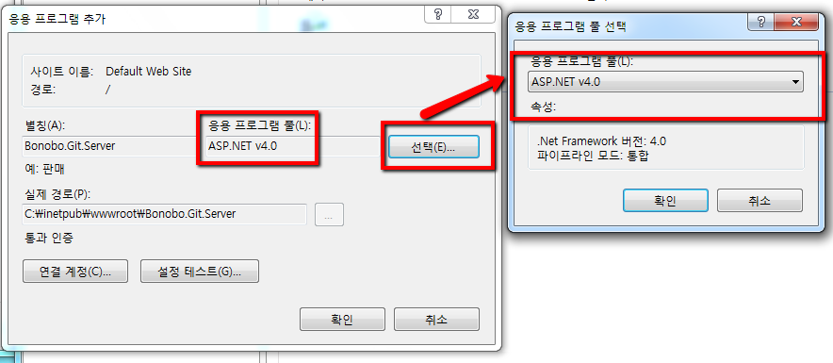
GIT Server 설치 - IIS 사용자 권한 부여 및 설정
04
1 IIS(Internet Information Server) 사용자 권한 부여
IIS 사용자가 폴더를 수정할 권한이 있어야 합니다.
2 bonobo 를 IIS 애플리케이션으로 만들기
시작 버튼을 클릭하고 검색창에 IIS 를 입력
IIS 관리자 > Default Web Site > [사용자 서버 폴더] > 마우스 우클릭 후 응용 프로그램으로 변환

Slide 8
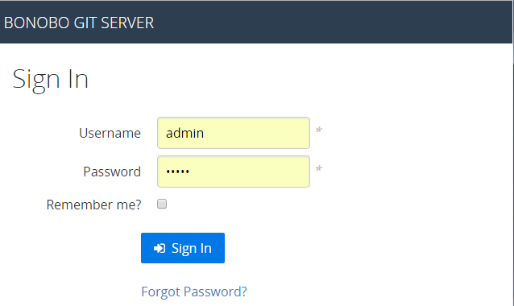
GIT Server 설치 – 웹브라우저 접속
05
1 웹 브라우저로 http://ServerIP/Bonobo.Git.Server/ 에 연결한 후에 admin/admin 으로 로그인합니다.
2 연결이 되지 않을 경우 다음 설정을 확인합니다.
Windows 의 네트워크 환경이 홈/회사로 되어 있는지 확인
방화벽 설정에서 월드 와이드 웹 서비스(HTTP) 가 활성화

Slide 9
GIT 사용하기
문서의 제목

Slide 10
GIT Server 관리 기본 명령어
01.1
1 remote 저장소 주소들 (GitHub기준)
SSH (Secure Shell) : git@github.com:<아이디>/<프로젝트>.git (주로 write 권한을 주고자 할 때 사용 - push)
예) git@github.com:ysyun/jmqtt_client.git
SSH (Secure Shell) : git@github.com:<아이디>/<프로젝트>.git (주로 write 권한을 주고자 할 때 사용 - push)
GIT 프로토콜 : git://github.com/<아이디>/<프로젝트>.git
(주로 read 권한을 주고자 할 때 사용. 9418포트 사용 - pull)
예) git://github.com/ysyun/jmqtt_client.git
HTTP, HTTPS : https://github.com/<아이디>/<프로젝트>.git (속도 제일 느리지만 방화벽 오픈 필요없음)
예) https://github.com/ysyun/jmqtt_client.git
2 remote 저장소에 대한 별칭 관리
git remote add <별칭> <원격지 주소> : 예) git remote add origin https:// … origin : 원격 저장소를 가르키는 일반적인 별칭으로 사용한다.
git remote -v : 별칭한 내역을 볼 수 있다
git branch -r : 별칭에 대한 remote repository의 branch를 볼 수 있다
git remote rm <별칭> : 별칭을 제거한다

Slide 11
GIT Server 관리 기본 명령어
01.2
1 remote 저장소 Pulling
github의 경우는 머전 github에서 프로젝트의 remote repository를 생성한다
git clone <remote address>를 통하여 local PC의 local repository로 복제를 한다
git fetch <remote> <refspec> : 지역 저장소의 원격 브랜치가 갱신됨 (지역 브랜치에 변경사항을 합치진 않음)
git pull : default origin 원격 저장소에서 현재 브랜치로 merge 함
git pull <remote> <refspec> : 원격 장소에서 가져온 소스를 현재 지역 브랜치에 merge 함<remote> : 원격 저장소의 별칭 origin을 입력하면 된다. 별칭이 없다면 전체 주소를 넣어야 한다.
2 remote 저장소 Pushing
default origin 저장소를 & 현재 브랜치를 원격의 같은 브랜치로 푸싱한다
git push <remote> <branch> :현재 브랜치를 원격의 신규 또는 존재하는 branch로 푸싱한다
git push <remote> <branch1>:<branch2> : 지역 branch1을 원격의 신규 또는 존해하는 branch2로 푸싱한다
git push --dry-run <매개변수>: 푸싱된 변경 사항을 확인
<remote> : 원격 저장소의 별칭 origin을 입력하면 된다. 별칭이 없다면 전체 주소를 넣어야 한다.

Slide 12
GIT 리모트 저장소(Github) 연결하기
02
1 리모트 저장소 확인하기
git remote 명령으로 현재 프로젝트에 등록된 리모트 저장소를 확인할 수 있다.
-v 옵션을 주어 단축이름과 URL을 함께 볼 수 있다.
2 리모트 저장소 복제
다른 프로젝트에 참여하거나 Git 저장소를 복사하고 싶을 때 git clone 명령을 사용한다.
git clone git@github.com:mylko72/angularJSDev.git
git clone git@github.com:mylko72/angularJSDev.git myJSDev
3 리모트 저장소 추가
만약 기존에 있던 원격 저장소를 복제한 것이 아니라면, 원격 서버의 주소를 git에게 알려줘서 쉽게 새 리모트 저장소를 추가할 수 있다.
git remote add [단축이름] [리모트 저장소 URL]
4 리모트 저장소에 있는 파일들을 가져오기(동기화)
로컬에 commit한 파일들을 리모트 저장소에 업로드 하기전에 먼저 리모트 저장소에 있는 파일들을 다운 받아서 동기화 시켜야 한다.
git fetch (리모트 저장소의 별명) (리모트 브랜치) -> git fetch는 (리모트 저장소 별명)에 해당하는 저장소의 (리모트 브랜치)를 현재 선택된 로컬 브랜치로 가져온다. 하지만 자동으로 merge하지 않는다.
git pull (리모트 저장소의 별명) (리모트 브랜치) -> git pull은 git fetch명령을 실행하고 자동으로 merge(병합) 한다.
5 리모트 저장소로 업로드 하기
(리모트 저장소 별명)의 (리모트 브랜치)로 로컬 브랜치를 전송한다. 이 명령을 수행하기 전에 git fetch나 git pull을 수행한다.
git push origin master

Slide 13
GIT 문제 해결 노하우
문서의 제목

Slide 14
GIT Server 연동 및 Pull 명령 오류 발생
01
1 remote 저장소 주소들 (GitHub기준)
SSH (Secure Shell) : git@github.com:<아이디>/<프로젝트>.git (주로 write 권한을 주고자 할 때 사용 - push)
예) git@github.com:ysyun/jmqtt_client.git
SSH (Secure Shell) : git@github.com:<아이디>/<프로젝트>.git (주로 write 권한을 주고자 할 때 사용 - push)
GIT 프로토콜 : git://github.com/<아이디>/<프로젝트>.git
(주로 read 권한을 주고자 할 때 사용. 9418포트 사용 - pull)
예) git://github.com/ysyun/jmqtt_client.git
HTTP, HTTPS : https://github.com/<아이디>/<프로젝트>.git (속도 제일 느리지만 방화벽 오픈 필요없음)
예) https://github.com/ysyun/jmqtt_client.git
2 remote 저장소에 대한 별칭 관리
git remote add <별칭> <원격지 주소> : 예) git remote add origin https:// … origin : 원격 저장소를 가르키는 일반적인 별칭으로 사용한다.
git remote -v : 별칭한 내역을 볼 수 있다
git branch -r : 별칭에 대한 remote repository의 branch를 볼 수 있다
git remote rm <별칭> : 별칭을 제거한다

Slide 15
페이지 제목
02
표 예시
표 안에 내용을 넣을 경우, 좌측정렬을 권장합니다.
표 제목
구분 | 구분 | 구분 | 구분 | 구분
항목 | 세부내용 | 항목 | 세부내용 | 항목
항목 | 세부내용 | 항목 | 세부내용 | 항목
항목 | 세부내용 | 항목 | 세부내용 | 항목
항목 | 세부내용 | 항목 | 세부내용 | 항목
항목 | 세부내용 | 항목 | 세부내용 | 항목
항목 | 세부내용 | 항목 | 세부내용 | 항목
항목 | 세부내용 | 항목 | 세부내용 | 항목

Slide 16
페이지 제목
03
도형 예시
도형 안에 내용을 넣을 경우, 상하좌우 중앙정렬을 권장합니다.
큐브형 ㅣ 그림자 효과 + 반사효과
원형ㅣ그림자 효과 + 반사효과

Slide 17
페이지 제목
03
도형 예시
삽입 > 도형 또는 SmartArt를 이용하여
다양한 도형 및 다이어그램을 구현할 수 있습니다.
큐브형 ㅣ 그림자 효과 + 반사효과
원형ㅣ그림자 효과 + 반사효과

Slide 18
페이지 제목
03
Smart Art를 이용한 다이어그램 예시
삽입 > 도형 또는 SmartArt를 이용하여
다양한 도형 및 다이어그램을 구현할 수 있습니다.
내용
내용
내용
내용
내용
내용
내용
내용
내용

Slide 19
페이지 제목
03
Smart Art를 이용한 다이어그램 예시
내용
내용
내용
내용
내용
내용
내용
내용

Slide 20
페이지 제목
03
Smart Art를 이용한 다이어그램 예시
내용
내용
내용
내용
내용
내용

Slide 21

페이지 제목
03
Smart Art를 이용한 다이어그램 예시
내용
내용
내용
내용
내용

Slide 22

페이지 제목
03
Smart Art를 이용한 다이어그램 예시
내용
내용
내용
내용

Slide 23
페이지 제목
03
차트 예시
삽입 > 차트를 이용하여 다양한 차트형태를 구현할 수 있습니다.
표를 선택한 상태에서 오른클릭을 한 뒤, 데이터 편집을 클릭하여
실제 내용과 수치를 편집해 사용할 수 있습니다.

Slide 24
페이지 제목
03
차트 예시

Slide 25
글로벌 비즈니스
03
Smart Art를 이용한 다이어그램 예시

Slide 26
감사합니다
이 문서는 나눔글꼴로 작성되었습니다. 설치하기

